Slide 1

ФСП Таланты
КОМАНДА KINGSMAN · СПЕЦТРЕК ФСП · ЛЦТ 2026
Цифровая платформа-агрегатор ИТ-вакансий
с верифицированным профилем достижений
участника Федерации спортивного программирования (ФСП)

Slide 2

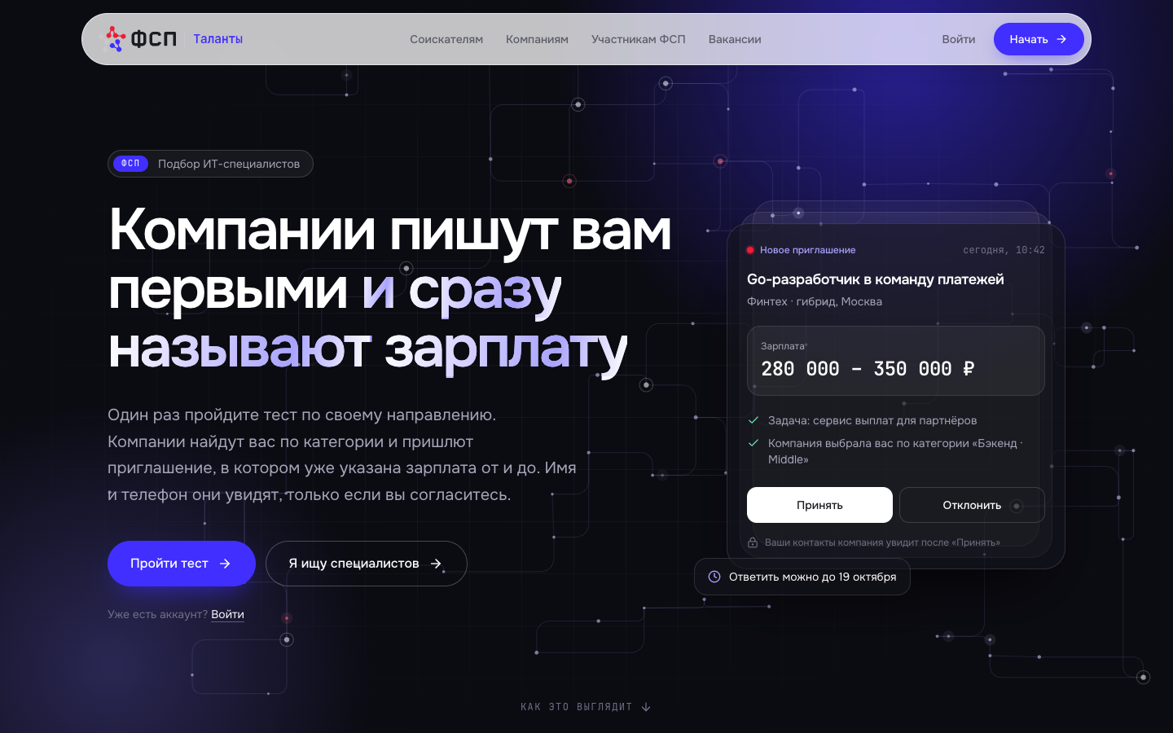
ФСП Таланты
Краткое описание решения:
Компания сама пишет соискателю и сразу называет вилку. Категорию даёт адаптивный тест, а не резюме; внутри категории выше те, у кого подтверждены навыки и есть достижения ФСП.
О команде
Капитан: Янковский Станислав Владимирович, разработчик-исследователь
Кол-во участников: 3 человека
Краткое описание:
Собрались в общем чате по языку Rust, вместе участвуем в хакатонах.
Работаем в индустрии: аэротехнологии, open source, частные проекты.
Город и регион:
Уникальность решения:
Тест, который бесполезно сливать: у каждого соискателя свои задания одинаковой сложности. Подборка с объяснением, контакты только после согласия соискателя.
8

Slide 3

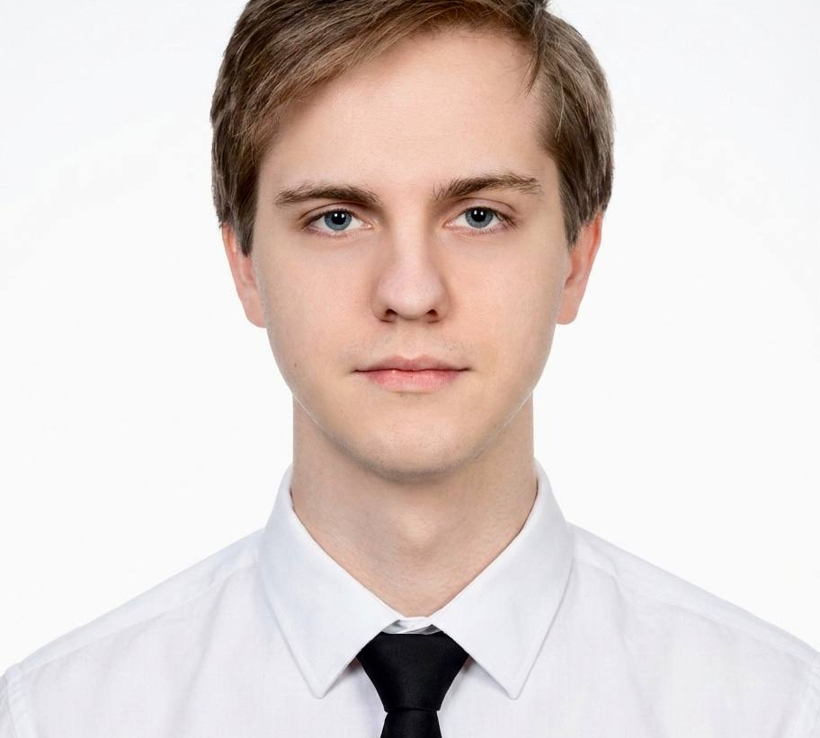
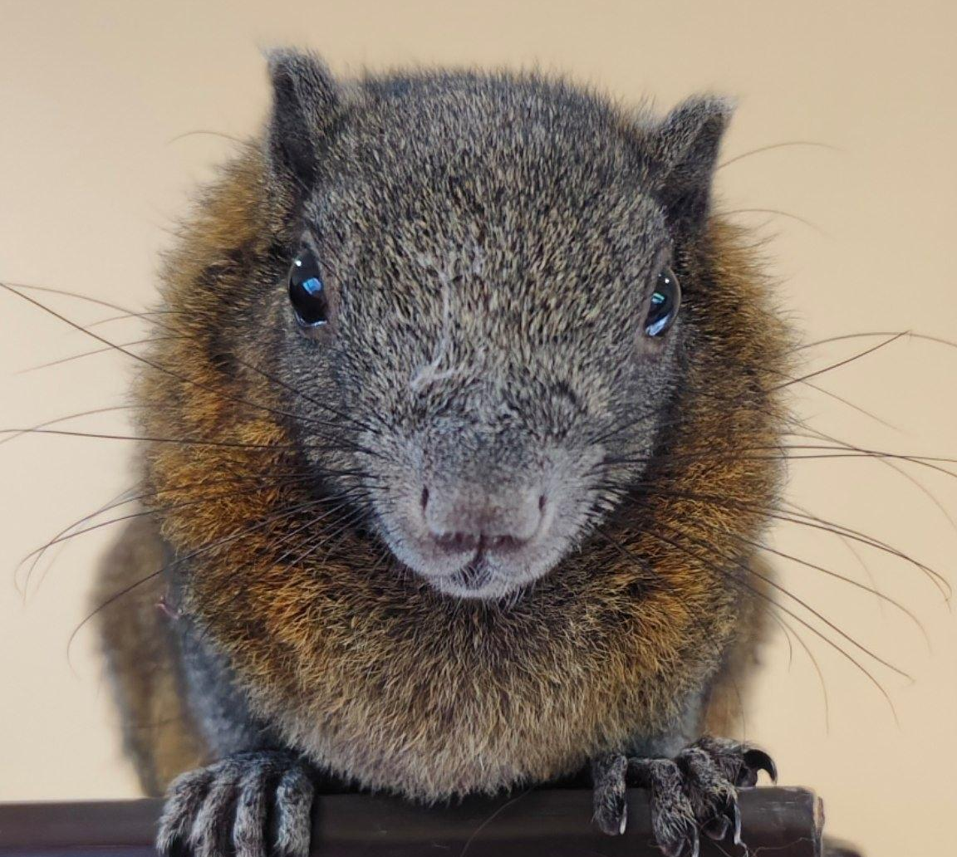
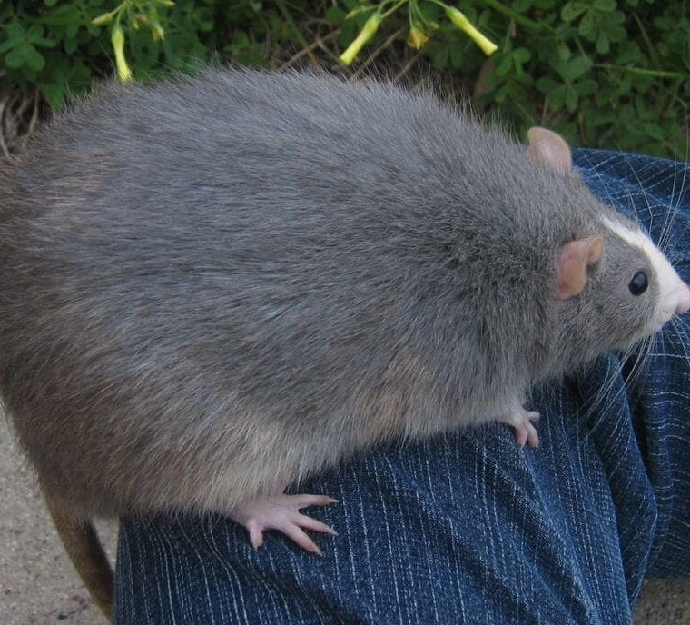
СОСТАВ КОМАНДЫ
Станислав Янковский
Александр Чиркунов
Егор Иванов
Капитан
@memtrace
+79538198350
ООО «Новые Аэротехнологии»
Data Engineer
@bro_etiket
+79006809507
Self-employed
Data Engineer
@h9kbt
+79870941692
Opensource

Slide 4

ПОДРОБНЕЕ ПРО КОМАНДУ
Краткая история команды:
01
Познакомились в общем чате по языку Rust и стали вместе ходить на хакатоны. До ЛЦТ участвовали в Космохакатоне, Робозоне и MOEX AI.
Почему вы выбрали именно эту задачу
из предложенных на хакатоне?
02
Хотелось сделать найм, где уровень подтверждён, а не заявлен. В задаче сходятся тестирование, ранжирование и интеграция с ФСП, и качество каждой части можно честно измерить.
С какими основными сложностями или вызовами
вы столкнулись и как их преодолели?
03
Тест, который бесполезно сливать: 62 генератора заданий с вычисляемым ответом и выровненной сложностью. Проверка качества без реальных данных: симуляция со скрытым истинным уровнем. Анонимность соискателя до согласия, закреплённая в коде на уровне типов.

Slide 5
КОРОТКО О РЕШЕНИИ
Техническая суть решения
Маркетинговая суть решения
Rust-ядро: адаптивный тест на IRT и 62 параметрических шаблона — у каждого соискателя свои экземпляры заданий
Подбор по 8 признакам с объяснением каждого балла; 10 000 соискателей ранжируются за 0,3 мс
ФСП ID на Keycloak (OIDC + PKCE), достижения из реестра поднимают соискателя в категории
Прокторинг: видеозапись теста с согласия и журнал уходов со вкладки; компания видит только отметку
PostgreSQL, Next.js, OpenAPI 3.1, Docker Compose; 152-ФЗ — шифрование ПДн, согласия, журнал доступа
Соискатель не ищет вакансии: компании приходят к нему с вилкой
Компания получает подтверждённую тестом категорию вместо стопки резюме
Участник ФСП превращает спортивные результаты в карьерное преимущество
Квота приглашений и вилка в первом сообщении убирают спам с обеих сторон

Slide 6
Сегодня найм в ИТ — это отклики вслепую
01
02
03
Компания тонет
Соискатель не знает условий
Навыки не подтверждены
Сотни нерелевантных откликов разбирают дорогие инженеры. Резюме показывает ключевые слова, а не навыки.
Отклик уходит в пустоту, обратной связи нет, а зарплату узнаёшь только на третьем созвоне.
Стек и грейд в резюме — самоописание. Результаты соревнований ФСП нигде не учитываются.

Slide 7
КАК ЭТО РАБОТАЕТ
Опрос
Категория
Приглашение
Направление, специализация, стек и заявленный грейд
«Бэкенд · Middle» присваивается только по тесту
Вилка сразу; принял — компания получает контакты
1
2
3
4
5
Адаптивный тест
Подборка
8–20 уникальных заданий с лимитом времени
Компания описывает потребность и видит объяснённый рейтинг

Slide 8
МЕХАНИКА ТЕСТИРОВАНИЯ
01
02
03
04
Шаблоны вместо заданий
Калибровка IRT
Адаптивность
Честные правила
62 генератора: у каждого соискателя свои числа, код и ответ. Ответ вычисляется, а не хранится.
У каждого уровня шаблона — сложность и дискриминативность. Все соискатели на одной шкале θ.
Следующее задание даёт максимум информации о соискателе. Тест останавливается, когда грейд ясен.
Не сдал — сразу тест на грейд ниже. Уверенно сдал — дотест выше. Смена грейда раз в 90 дней.

Slide 9
УТЕЧКА НЕ ПОМОГАЕТ
0,05 %
заданий совпадает с базой из 42 тыс. слитых экземпляров
9–10 %
слабых соискателей проходят наш тест при любой утечке — как и без неё
99,9 %
проходят фиксированный тест, если слита половина ответов

Slide 10
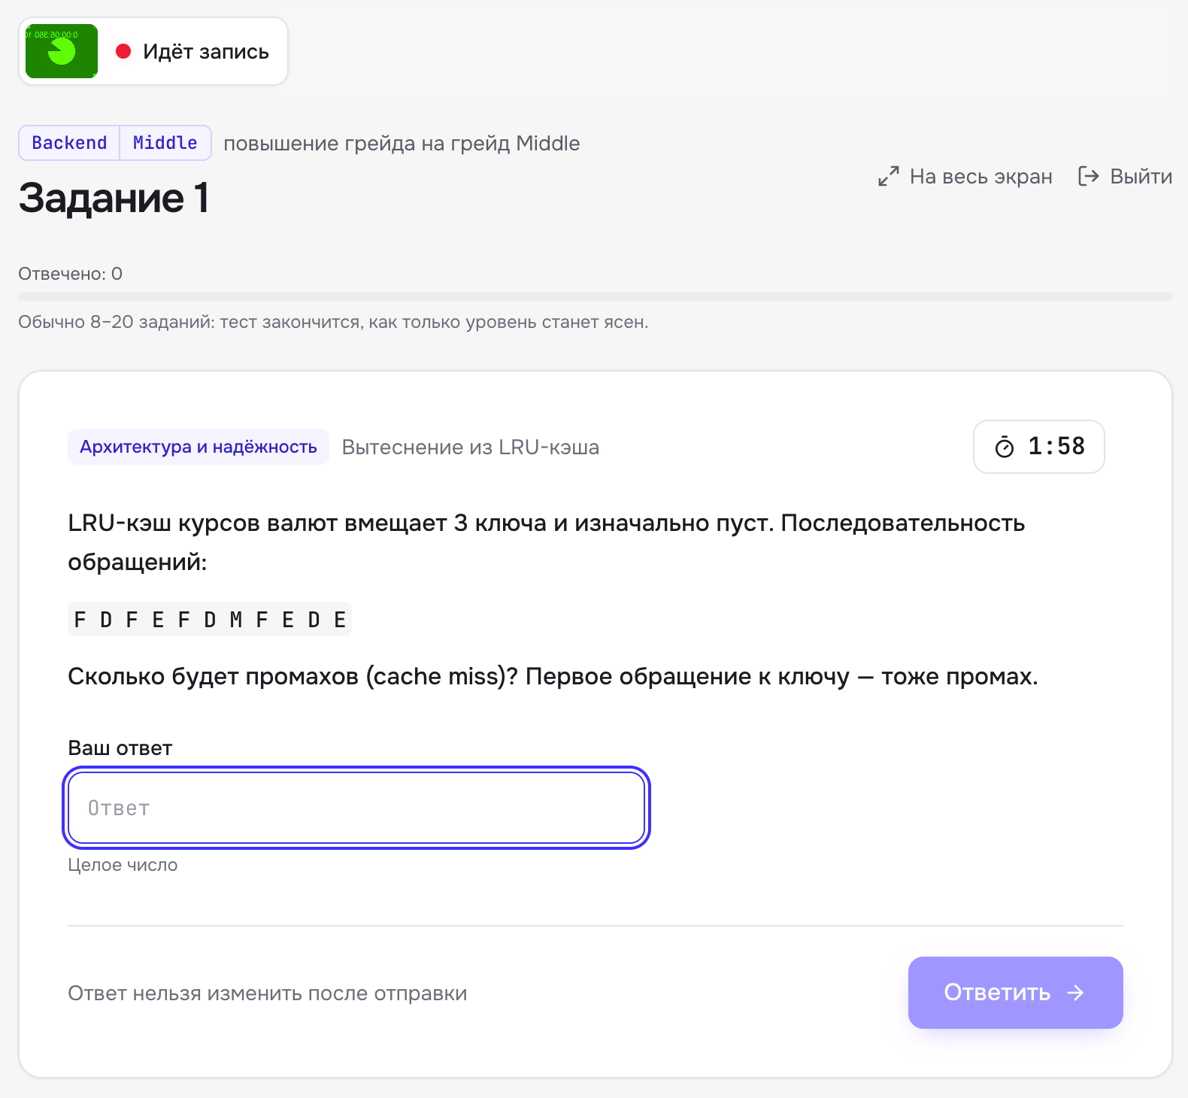
ТОЧНОСТЬ ТЕСТА
87 % — итоговый грейд совпадает с истинным
100 % — ошибка не больше одного грейда
κ = 0,74 — тот же грейд при пересдаче с другими заданиями
86 % — точность при ошибке калибровки заданий до ±20 %
13,6 задания в среднем вместо длинного фиксированного теста

Slide 11
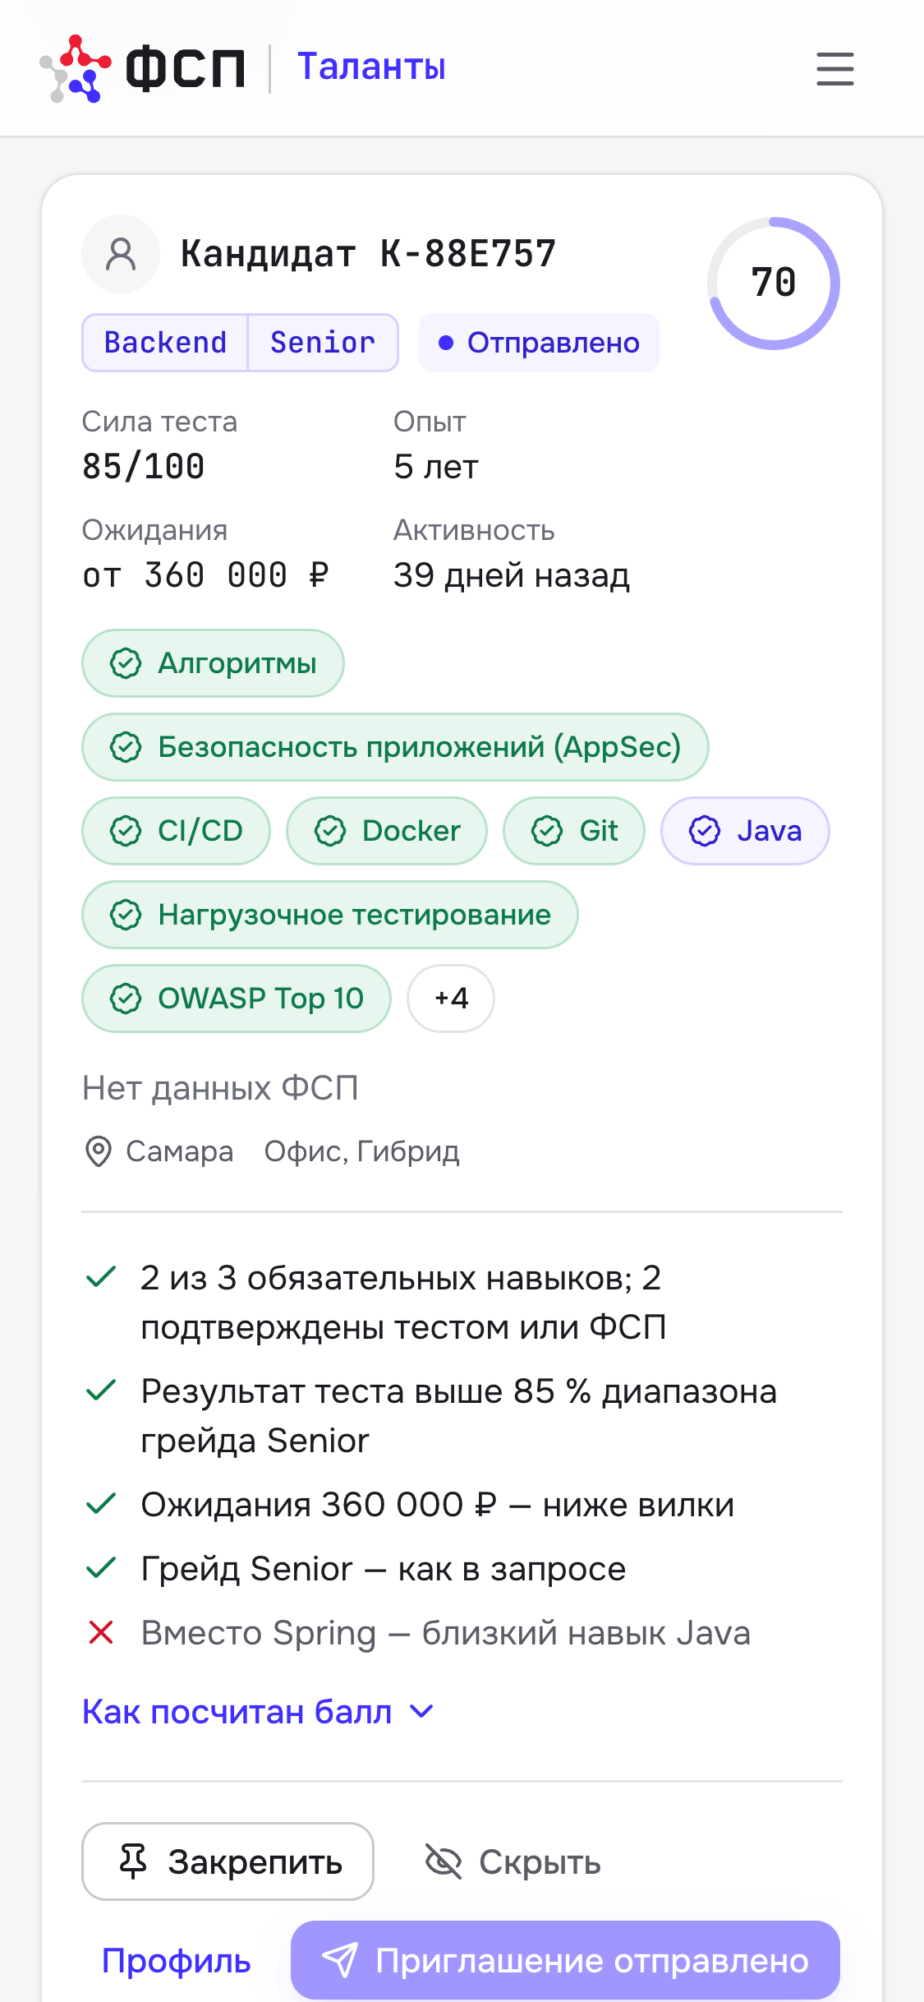
ПОДБОРКА С ОБЪЯСНЕНИЕМ
Анонимная карточка
Балл 0–100
Категория, сила теста, подтверждённые навыки, ФСП и ожидания — без имени и контактов
Разложен по 8 признакам: стек, грейд, тест, ФСП, зарплата, актуальность
Причины и пробелы
Уточнение без потери
«Все обязательные навыки», «Нет Kubernetes», «Вместо PostgreSQL — MySQL»
Фильтры пересчитывают подборку, закреплённые кандидаты остаются

Slide 12
КАЧЕСТВО ПОДБОРА
0,94 Precision@10
доля релевантных в топ-10 против 0,43 у поиска по ключевым словам резюме
0,84 nDCG@10
сильнейшие кандидаты стоят наверху, а не просто попадают в топ
Веса подобраны
на 120 потребностях и проверены на 120 отложенных
Проверка на ваших данных
свой набор пар «вакансия — кандидат» через CLI или Swagger: P@k, nDCG, MAP

Slide 13
КОНТАКТ ПО-НОВОМУ
Вилка в первом сообщении
Зарплата «от–до» обязательна: соискатель видит условия до разговора
Квота против спама
До 30 приглашений в неделю по уровню доверия и одно активное на человека
Контакты после «да»
До принятия — анонимная карточка. Каждый доступ к контактам записан

Slide 14
ИНТЕГРАЦИИ И ДОВЕРИЕ
ATS компании
Подписанные вебхуки и API-ключи: принятый кандидат уходит в Huntflow, Поток или свою систему, этапы найма возвращаются
Антифейк
Подтверждённый домен, вилка против рынка, поиск копий вакансий. Квота зависит от доверия: 5–30 в неделю
Соискатели 14–17 лет
Профиль виден компаниям только после согласия законного представителя по ссылке из письма

Slide 15
ФСП ID и достижения
Соискатель
нажимает «Привязать ФСП ID»
ФСП ID
вход в Keycloak, OIDC + PKCE
API
проверяет id_token, получает fsp_id
Реестр ФСП
разряды, места, уровни, даты
Подборка
ФСП-скор поднимает в категории
Что берём из реестра: дисциплина, разряд (до МС), уровень соревнования, место, команда, дата, протокол.
Вклад достижения затухает за 2 года и насыщается: ФСП усиливает профиль, но не перевешивает тест и стек.
Нет истории ФСП — нейтрально: «Нет данных ФСП», без штрафа.

Slide 16
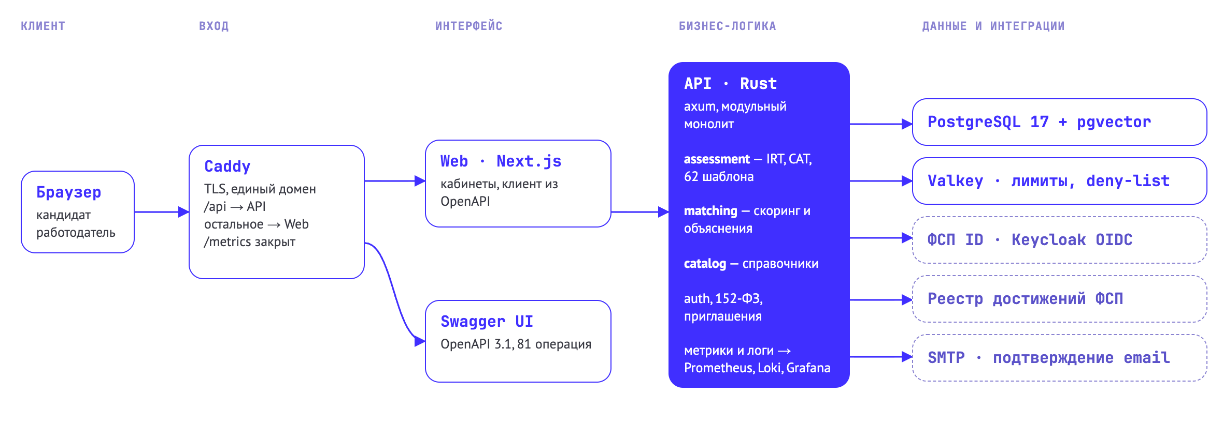
Архитектура

Slide 17
Безопасность и 152-ФЗ
Пароли и сессии. Argon2id; короткий JWT и ротируемый refresh в httpOnly-cookie
Шифрование. ФИО, контакты и видеозаписи теста — XChaCha20-Poly1305; переход на ГОСТ и СКЗИ без миграций
Согласия. Версионированные, с отзывом; без согласия на публикацию профиля нет в поиске; политика /privacy
14–17 лет. Согласие законного представителя по ссылке из письма; в 18 ограничения снимаются сами
Прозрачность. Контакты закрыты на уровне типов; соискатель видит, кто их открывал, и выгружает свои данные

Slide 18
Планы развития
Реестр ФСП. Подключение реального реестра и вход на платформу через ФСП ID
Пилот теста. На участниках соревнований: сверка грейда с разрядом, повторная сдача через неделю
Калибровка на исходах. Веса подбора и параметры заданий по реальным этапам найма из ATS компаний
Антифейк. Проверка ИНН и ОГРН по ЕГРЮЛ, интерфейс модерации, домен через DNS
Нативные коннекторы ATS. Huntflow, Поток, Talantix поверх готовых вебхуков и API-ключей

Slide 19
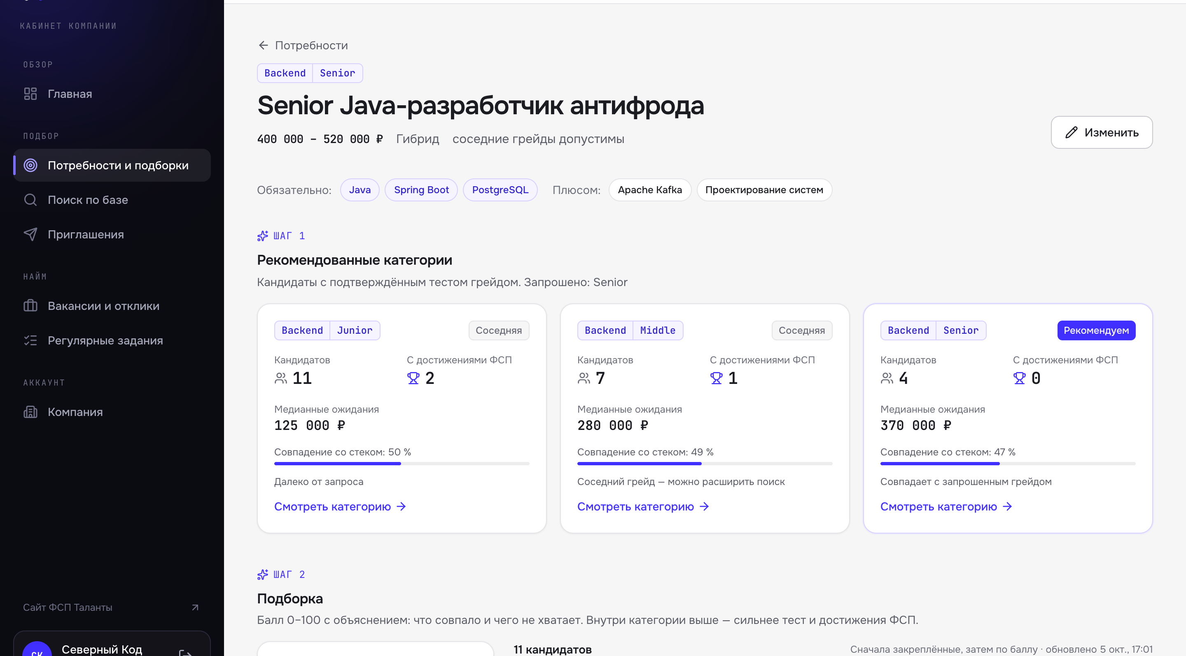
ДЕМО
localhost:8080
localhost:8080
Публичный сайт: отдельные страницы для соискателей, компаний и участников ФСП
Кабинет компании: категории, подборка с объяснением, приглашение с вилкой

Slide 20

Спасибо!
Репозиторий
github.com/K1NGSM4N3/fsp-hack
Запуск
docker compose -f deploy/compose.yml --profile full up
Документация
docs/solution.pdf · Swagger: /api/docs
Демо-доступ
employer@demo.fsp · candidate@demo.fsp · пароль demo12345

